Slide 1

Chào mừng các con đến với giờ học
Âm nhạc
CHỦ ĐỀ 8: EM YÊU ÂM NHẠC
TIẾT 2

Slide 2

CHỦ ĐỀ 8: EM YÊU ÂM NHẠC
Tiết 2
Ôn bài hát: Đội kèn tí hon
Thường thức âm nhạc: Tiếng đàn Thạch Sanh
Nghe nhạc: Cộc cách tùng cheng

Slide 3

Hoạt động 2
Thường thức âm nhạc: Tiếng đàn Thạch Sanh
(Phỏng theo Truyện dân gian Thạch Sanh)

Slide 4
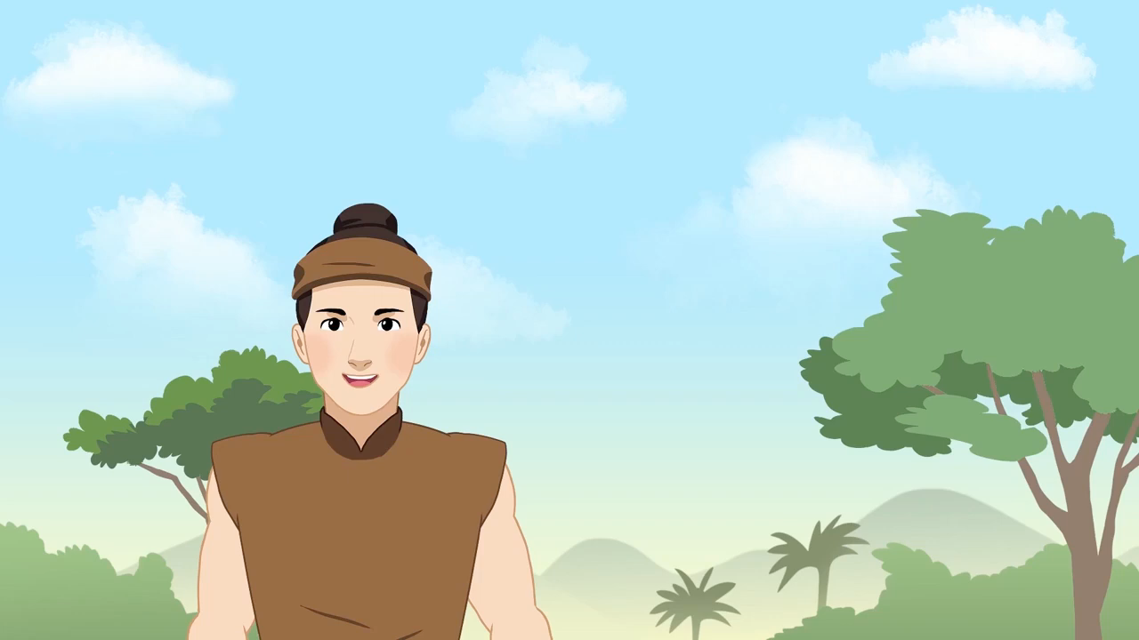
Thường thức âm nhạc: Tiếng đàn Thạch Sanh
(Phỏng theo Truyện dân gian Thạch Sanh)

Slide 5

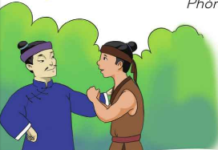
1
Hai nhân vật trong tranh có tên là gì?

Slide 6
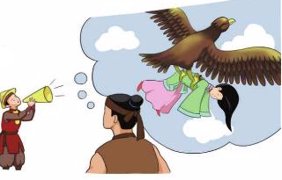
2
Thạch Sanh kể cho Lý Thông chuyện gì?

Slide 7
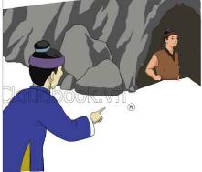
3
Lý Thông lấy đá lấp kín miệng hang để làm gì?

Slide 8
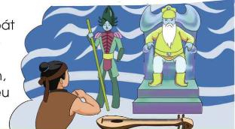
4
Thạch Sanh được vua Thủy Tề tặng cái gì?

Slide 9
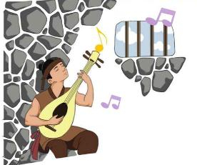
5
Bị bắt giam trong ngục, Thạch Sanh đã làm gì?

Slide 10
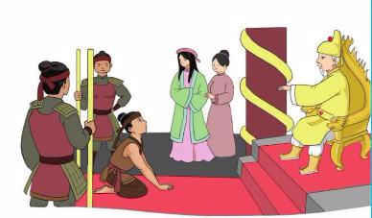
6
Khi biết sự thật, nhà vua đã làm gì?

Slide 11
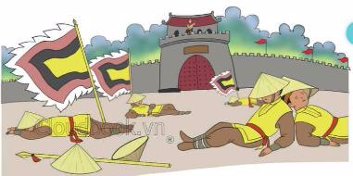
7
Chư hầu 18 nước vây đánh, Thạch Sanh đã làm gì?

Slide 12
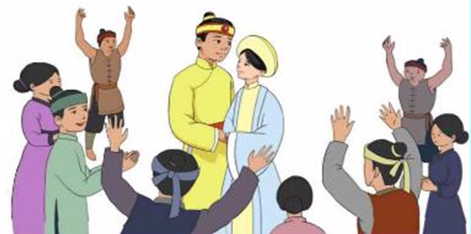
8
Thạch Sanh và Quỳnh Nga đã cai quản đất nước như thế nào?

